Slide 1
EL CALZADO
CONSULTORÍA “ESTUDIOS DE LOS DISEÑOS DE OBRAS DE PROTECCIÓN DE LADERAS Y TALUDES DE LOS SECTORES TERRANOVA – EL CALZADO”
Sector Parque La Raya

Slide 2
CONTENIDO
Antecedentes
Detalles del proceso de Contratación
De la Consultoría
Acciones emergentes

Slide 3
ANTECEDENTES
El Distrito Metropolitano de Quito, se encuentra expuesto a múltiples amenazas de origen natural y antrópicos.
El manejo y protección de las quebradas en el Distrito Metropolitano de Quito ha sido una preocupación constante para las autoridades y moradores que habitan en el área de influencia de ríos y quebradas.
La dinámica de los causes, la fluctuación de caudales, los rellenos anti técnicos y el embaulamiento de quebradas han provocado cambios en la morfología y en las condiciones hidrológicas de la zona, así por ejemplo se han producido deslizamientos, hundimientos en la vía como es el caso del sector del Calzado en el Parque La Raya.

Slide 4
ACCIONES EMERGENTES
Puntualmente el 14 Diciembre del 2016, se activa una ficha del COE-M en el que se detalla un nuevo deslizamiento en el talud ubicado en el Parque La Raya, sector El Calzado, de igual manera se conoce del particular por parte de la Jefatura de Seguridad de la Administración Zonal Eloy Alfaro.
El 15 de diciembre del 2016, personal de la EP EMSEGURIDAD realiza una evaluación de lo acontecido y se contratan trabajos emergentes con miras a proteger el talud de las fuertes lluvias que se están presentado.
El 16 de diciembre de 2016, se ingresa con una excavadora al lecho del río, ahí se realiza un dragado aguas abajo de la salida del embaulamiento, se retira material suelto producto del deslizamiento, se coloca material pétreo al pie del talud como una protección que evite la socavación, se coloca polietileno en los taludes expuestos.

Slide 5
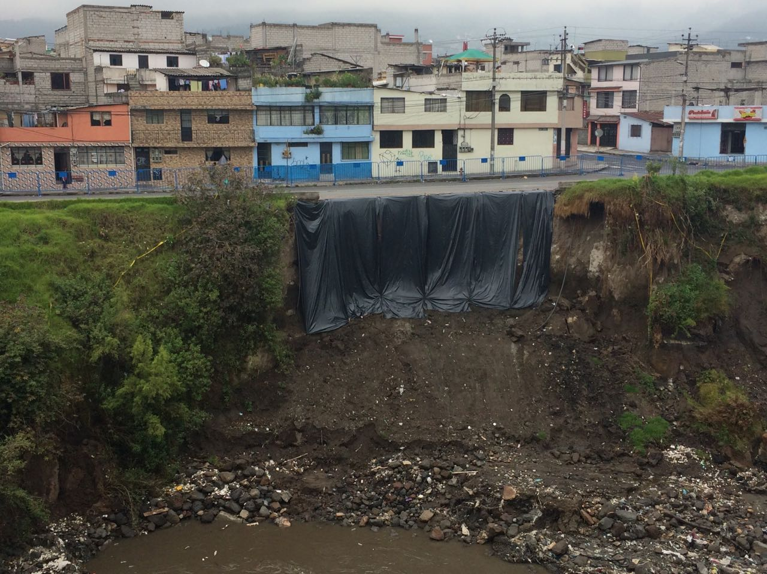
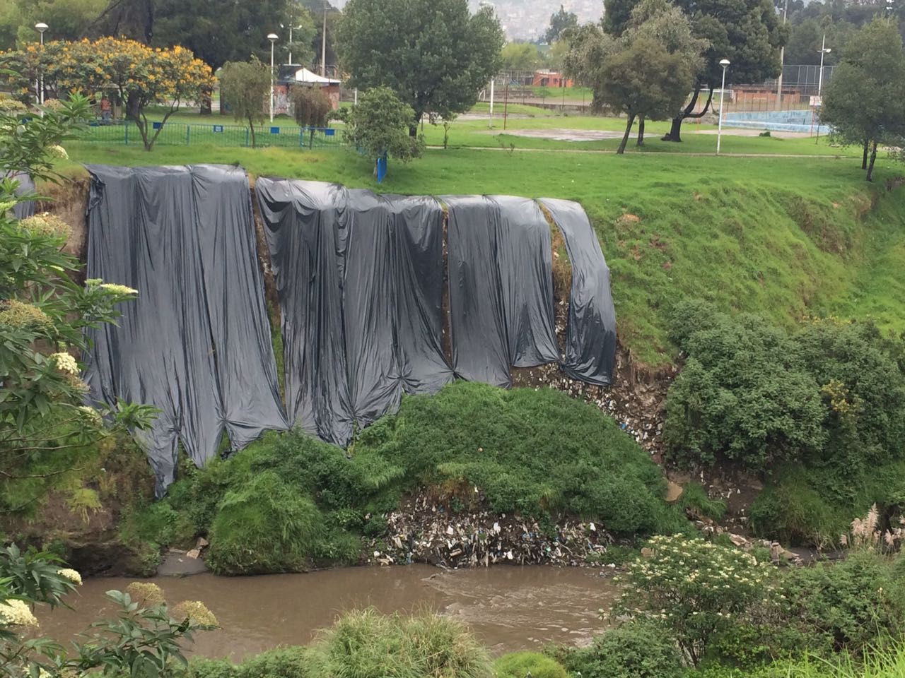
TRABAJOS EMERGENTES REALIZADOS

Slide 6
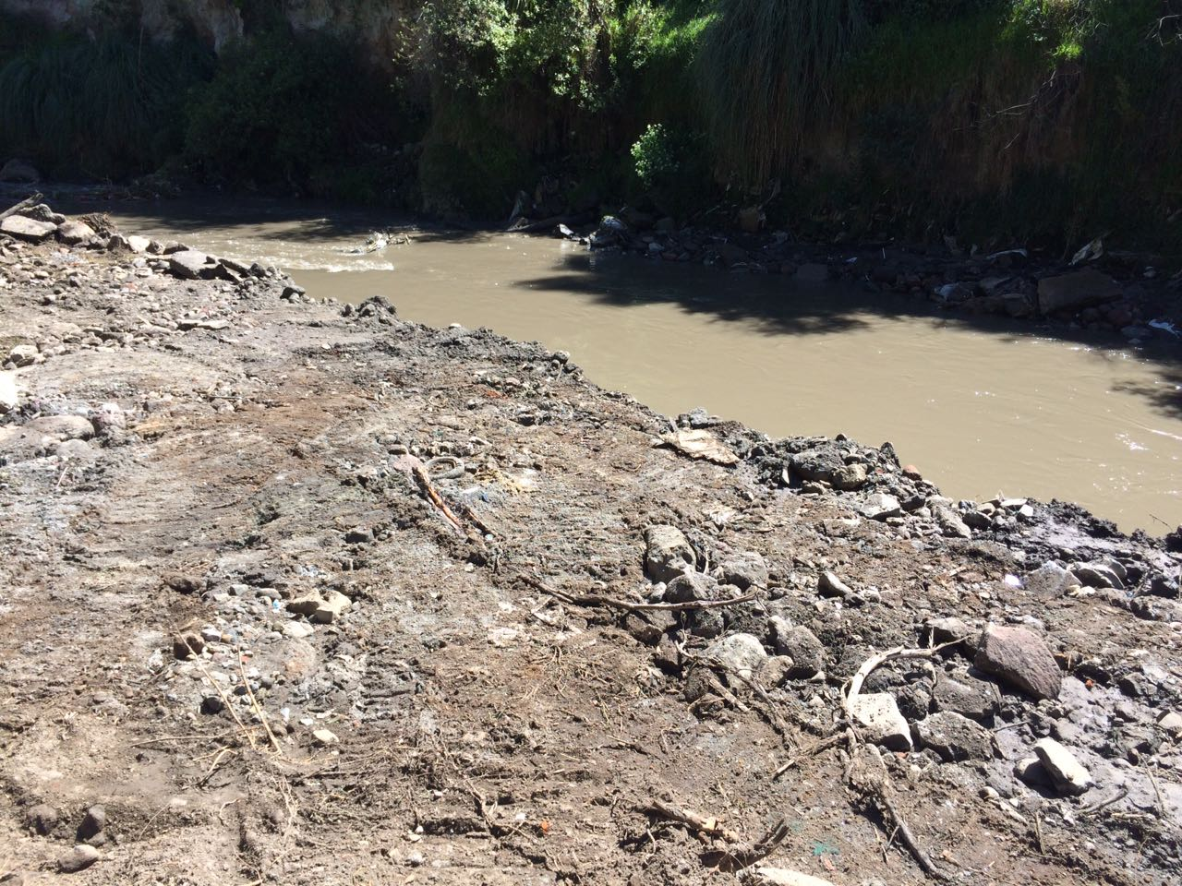
TRABAJOS EMERGENTES REALIZADOS

Slide 7
DETALLES DEL PROCESO DE CONTRATACIÓN DE LA CONSULTORÍA
Una vez conocidos los continuos deslizamientos de suelo que se han producido en el talud en el Parque la Raya que están avanzando hacia la vía, la Secretaría General de Seguridad y Gobernabilidad empezó a trabajar para ofrecer a la comunidad una solución definitiva que por tanto tiempo están esperando.
La EP EMSEGURIDAD por requerimiento de la Secretaría General de Seguridad y Gobernabilidad, gestionó la obtención de recursos económicos para invertir en este sector tan importante del Distrito Metropolitano de Quito.
Una vez que se contó con los recursos económicos y la autorización del Directorio de la empresa se procedió a la contratación a través del portal compras públicas la Consultoría de “ESTUDIOS DE LOS DISEÑOS DE OBRAS DE PROTECCIÓN DE LADERAS Y TALUDES DE LOS SECTORES TERRANOVA – EL CALZADO”

Slide 8
RESUMEN DEL PROCESO Y ADJUDICACIÓN
DATOS DE LA CONTRATACIÓN
PROCESO DE CONTRATACIÓN CLC-EMS-002-2016
OBJETO CONTRACTUAL: “ESTUDIOS DE LOS DISEÑOS DE OBRAS DE PROTECCIÓN DE LADERAS Y TALUDES DE LOS SECTORES TERRANOVA – EL CALZADO
FECHA DE PUBLICACIÓN DEL PROCESO: 28 de noviembre de 2016
FECHA DE ADJUDICACIÓN DEL PROCESO: 04 de enero de 2017
MONTO ADJUDICADO: USD $ 102,410,31
PLAZO CONTRACTUAL: 120 días calendario
FECHA DE INICIO DE LA CONSULTORÍA: 13 de enero de 2017 (Previa entrega del anticipo)
CONSULTORA ADJUDICADA: INGENIEROS CONSULTORES ASOCIADOS CIA LTDA (ICA)
AVANCE DEL PROYECTO: 20%

Slide 9
ZONA DE INTERVENCIÓN

Slide 10
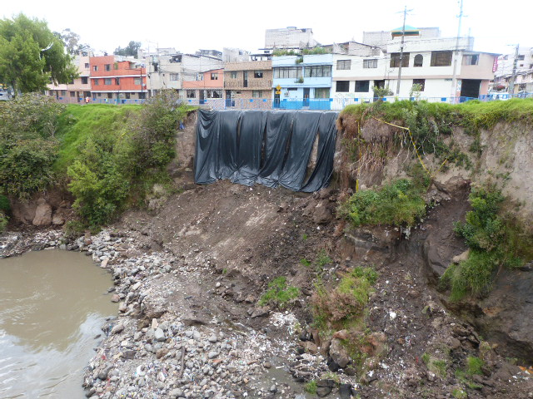
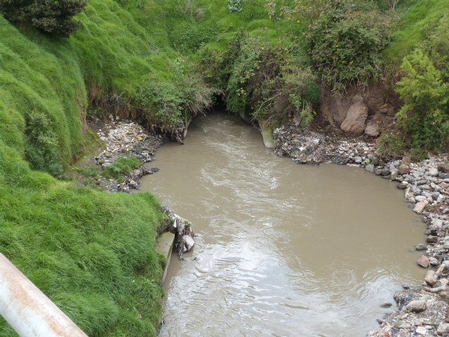
OBJETIVO DEL ESTUDIO
Mejorar las condiciones de seguridad de la población, viviendas y obras de infraestructura en la zona de El Calzado, ante la ocurrencia de eventos adversos relacionados con fenómenos de movimientos en masa.

Slide 11
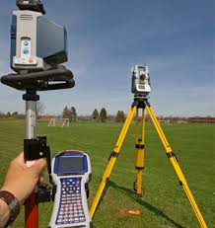
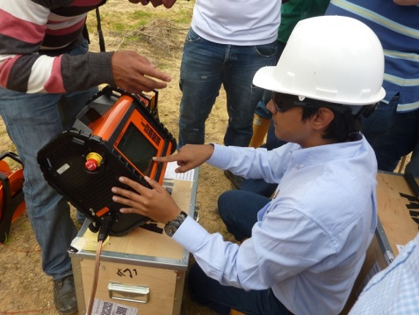
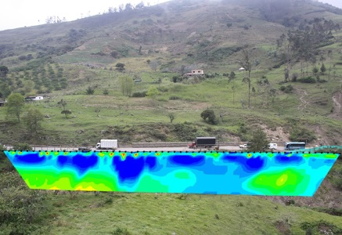
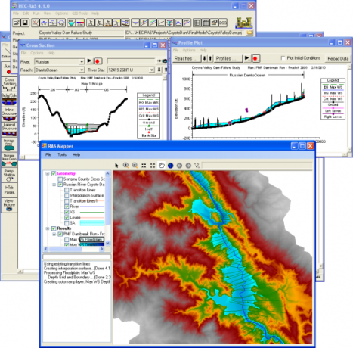
Metodología
TOPOGRAFÍA
GEOLÓGICOS
ESTUDIOS
GEOTÉCNICOS
GEOMORFOLÓGICOS
HIDROLÓGICOS
HIDRÁULICOS

Slide 12
RESUMEN GENERAL DE LOS PRODUCTOS A RECIBIRSE
Delimitación de las zonas de alta amenaza por inestabilidad de taludes.
Propuesta de medidas estructurales de mitigación para reducir-mitigar el riesgo por inestabilidad de taludes.

Slide 13
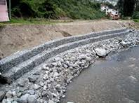
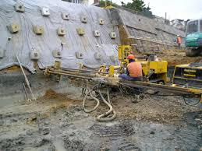
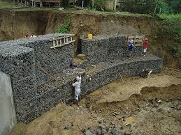
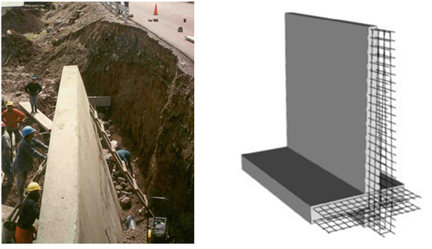
POSIBLES OBRAS A IMPLEMENTARSE
Espigones
Pantallas con anclajes
Gaviones
Muro de gravedad

